Slide 1
DUE ESPLORATORI ALLA RICERCA DI TESORI By Davide,Antonio,Michelle,Francesca

Slide 2
ERA UNA VENTOSA GIORNATA D’ESTATE,IL SOLE SPLENDEVA TRANQUILLO IN CIELO,DUE ESPLORATORI,ANNOIATi,DECIDONO DI ANDARE IN SPEDIZIONE.
Passano davanti ad una piramide inesplorata e un lago con qualche colonna che sporge,incuriositi, scelgono di andare Nel Lago| nella piramide

Slide 3
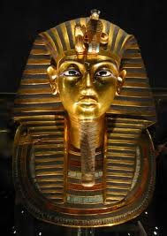
La Piramide
Decidono di entrare nella piramide.
All’entrata, trovano molti geroglifici che li incuriosiscono.
Continuano a camminare fino ad arrivare ad un labirinto notano molte trappole sui soffitti e sui pavimenti ma continuano a andare avanti.
Finiscono in un vicolo cieco con due leve una a destra e una a sinistra.

Slide 4
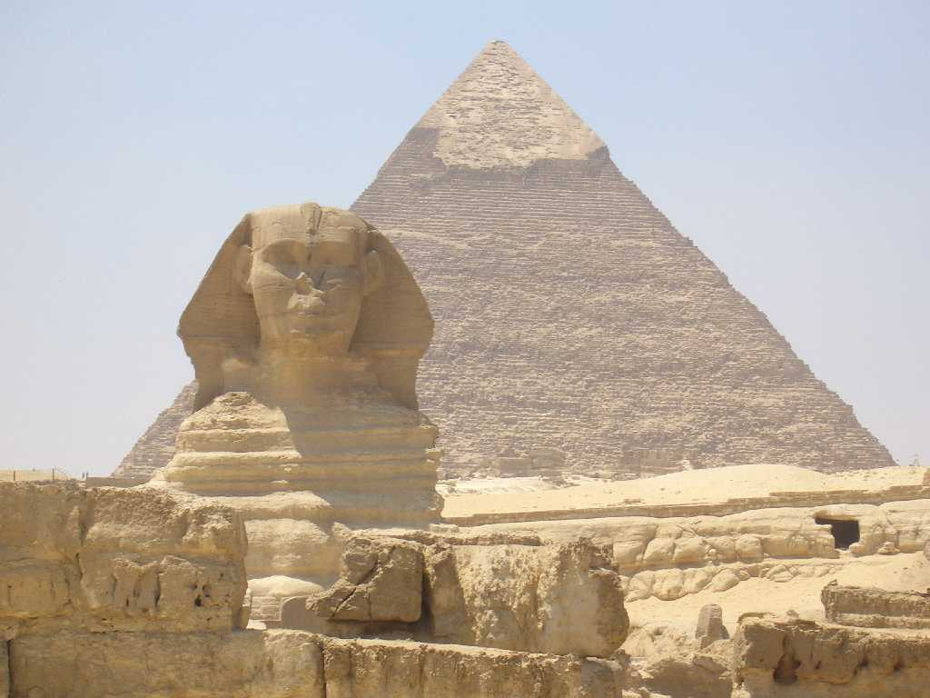
Decidono di tirare quella a destra.
Appena tirata , pare non succedere nulla, ma poco dopo si apre una camera segreta contenente tanti tesori. Era la camera di sepoltura.
Vanno a rubare le ricchezze nella tomba e quando escono dalla piramide però,una trappola si attiva e vengono infilzati da una raffica di dardi infuocati…
Torna alla Piramide
Torna all’inizio

Slide 5
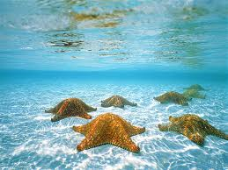
Entrano nella grotte con le stelle marine ma quando non vedono Atlantide rimangono delusi.
Ma davanti ai loro occhi,vedono un branco di pesci colorati.
Scattano delle foto al branco, tornano in superfice, sviluppano le foto e ne fanno un album di ricordi.
torna all’inizio torna ad Atlantide

Slide 6
Decidono di tirare quella a sinistra e appena tirata, il pavimento si apre facendoli cadere nel piano sotterraneo dove si apre una porta che conduce all’uscita
Torna alla piramide torna all’inizio

Slide 7
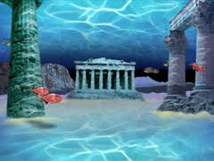
Si immergono nel grosso lago. Tra le roccie e i coralli,scorgono due grotte marine, una con le stelle marine e una con le meduse.

Slide 8
Entrano nella grotta con le meduse e man mano che vanno avanti prendendosi anche qualche scossa qua e là trovano finalmente la città sommersa di Atlantide entrano dentro e scattano delle foto al trono di Nettuno e al suo tridente. Quando tornano in superfice, pubblicano le foto e realizzano il loro sogno di diventare famosi. Torna all’inizio
Torna alla diapositiva precedente

